Slide 1

Fundamentos de Programación Ejercicio propuesto

Slide 2
Estudiante
Nombre del estudiante: Marcos Gabriel Chavarría Chacón
Nombre del profesor: Yusselin Murcia
Grupo: SCV0

Slide 3
Problema N° 1 #
Enunciado
Diagrama general
Inicio
Calcular el ganador del juego Batalla Naval simplificada, siendo el ganado el que derribe todos los barcos del equipo contrario o quien tenga mejor puntaje.
Determinar el ganador del juego Batalla Naval, simplificado.
Fin

Slide 4
Tablas de variables
ENTRADAS
Descripción | Notación |  | Ejemplo
 | Nombre | Tipo de dato
Variable que contiene la posicion de los barcos del jugador | barcosJugador | int | 7
Variable que contiene la posicion de los barcos de la computadora | barcosComputadora | int | 12
Variable que contiene los intentos del jugador | intentos | int | 20
Variable que contiene los intentos de la computadora | posicionAleatoria | int | 20
Variable que contiene la posición de los barcos colocados de la computadora | barcosColocados | int | 5
Variable que contiene la posición de los barcos colocados | posicion | int | 3
Variable que contiene la function de los disparos realizados | hacerDisparos | int | 7
Variable que contiene los disparos rea | jugadorBarcos | int

Slide 5
Tablas de variables
SALIDAS
Descripción | Notación |  | Ejemplo
 | Nombre | Tipo de dato
Variable que contiene las opciones del Menú | imprimirMenu | int | 3
Variable que contiene el resultado de los barcos jugados | imprimirBarcos | int | 7
Variable que contiene la cantidad de barcos | barcos | int | 8
Variable que contienela cantidad de barcos derribados | barcoDerribado | int | 3
Variable que contiene la function del ganador | imprimirGanador | int | 5
Variable que contiene la posición del jugador | posicionJugador | int | 3
Variable que contiene los barcos derribados del jugador | barcoDerribadoJugador | int | 7
Variable que contiene los barcos derribados de la computadora | barcoDerribadoComputadora | int | 5

Slide 6
Tablas de variables
INTERMEDIAS
Descripción | Notación |  | Ejemplo
 | Nombre | Tipo de dato
Variable que contiene la función de inicio de los barcos de la computadora | inicializadorBarcosComputadora | int | 11
Variable que contiene la función de inicio de los barcos del jugador | inicializadorBarcosJugador | int | 2
Variable que almacena los movimientos de jugador | jugadorBarcos | int | 5
Variable que almacena los movimientos de la computadora | computadoraBarcos | int | 9
Variable que suma la cantidad de los barcos derribados por el jugador | jugadorSuma | int | 8
Variable que suma la cantidad de los barcos derribados por la computadora | computadoraSuma | int | 7

Slide 7
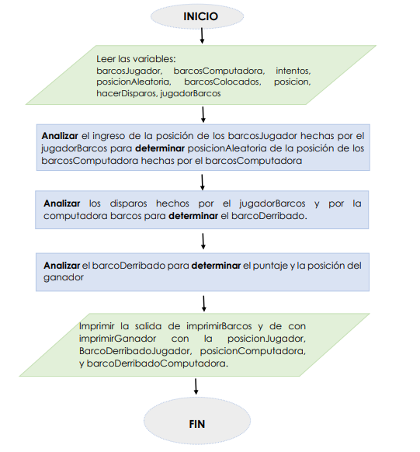
Diagrama explicativo

Slide 8
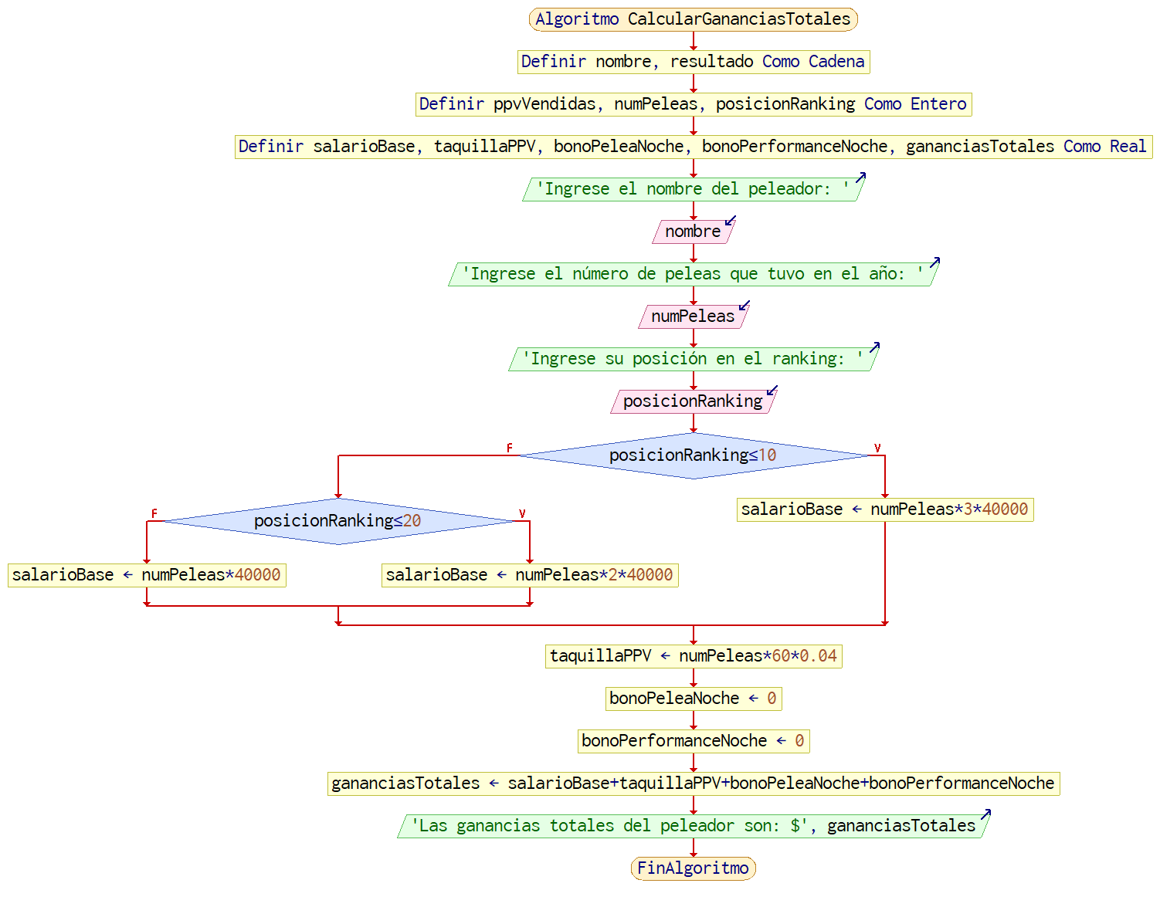
Algoritmo en Diagrama de Flujo

Slide 9
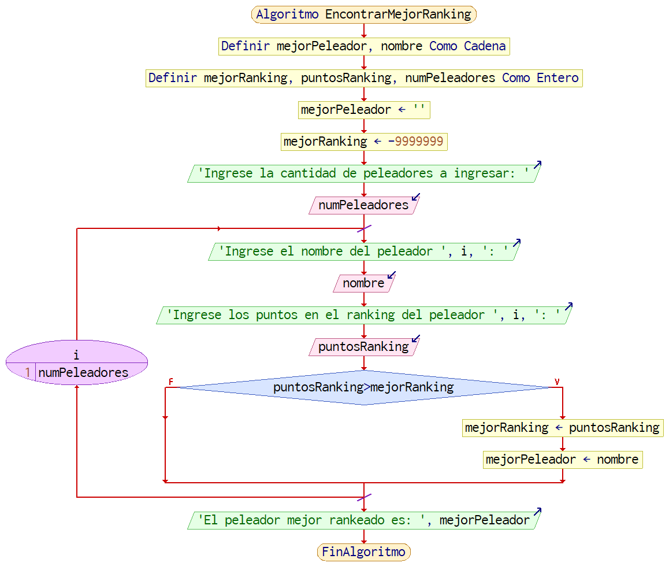
Algoritmo en Diagrama de Flujo

Slide 10
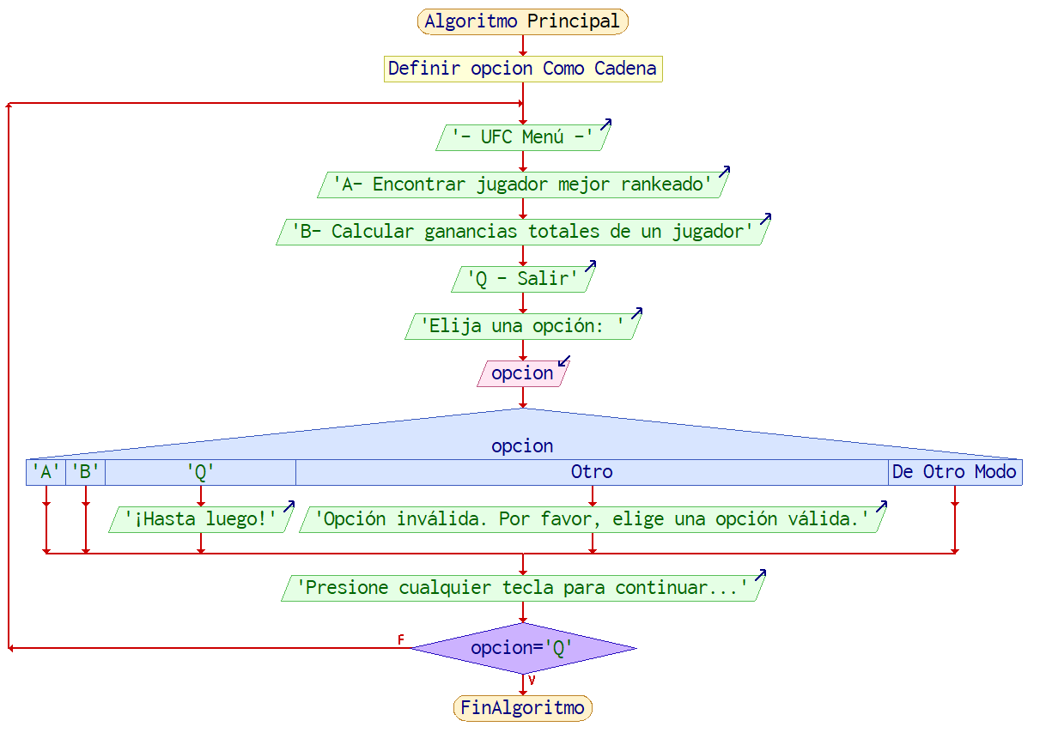
Algoritmo en Diagrama de Flujo

Slide 11
Calidad – casos de prueba
Caso # | Entradas | Resultados esperados | Jugador | Resultados obtenidos | Encargado
1 | 5 | Perder | 7 | fallido | Probado por: | Marcos Gabriel Chavarría
 |  |  | 5 | Computadora Derriba | Fecha: | 13 de Agosto de 2023
 | 7 |  | 3 | Fallido
 | 7 |  | 4 | Jugador Derriba
 |  |  | 8 | Fallido
 | 18 |  | 8 | Fallido
 | 3 |  | 9 | Fallido
 | 3 |  | 2 | Computadora Derriba
 | 19 |  | 1 | Jugador Derriba
 | 3 |  | 9 | Fallido
 | 3 |  | 9 | Fallido
 | 3 |  | 3 | Computadora Derriba
 |  |  | 11 | Fallido
 |  |  | 15 | Computadora Derriba
Resultado Final |  |  |  | La computadora gana!

Slide 12
Caso # | Entradas | Resultados esperados | Jugador | Resultados obtenidos | Encargado
2 | 15 | Ganar | 8 | Computadora Derriba | Probado por: | Marcos Gabriel Chavarría
 |  |  | 9 | Fallido | Fecha: | 13 de Agosto de 2023
 | 7 |  | 3 | Fallido
 | 17 |  | 13 | Fallido
 |  |  | 15 | Fallido
 | 19 |  | 17 | Computadora Derriba
 | 3 |  | 9 | Fallido
 | 3 |  | 6 | Fallido
 | 2 |  | 1 | Fallido
 | 3 |  | 19 | Jugador Derriba
 | 3 |  | 3 | Fallido
 | 7 |  | 14 | Fallido
 |  |  | 17 | Fallido
 |  |  | 12 | Fallido
 |  |  | 19 | Fallido
 |  |  | 4 | Fallido
 |  |  | 18 | Jugador Derriba
 |  |  | 14 | Jugador Derriba
Resultado Final |  |  |  | El jugador gana!

Slide 13



